Slide 1





O desporto (escolar) ao serviço da excelência humana
Universidade de lisboa
Faculdade de Motricidade Humana
Duarte Araújo daraujo@fmh.ulisboa.pt

Slide 2
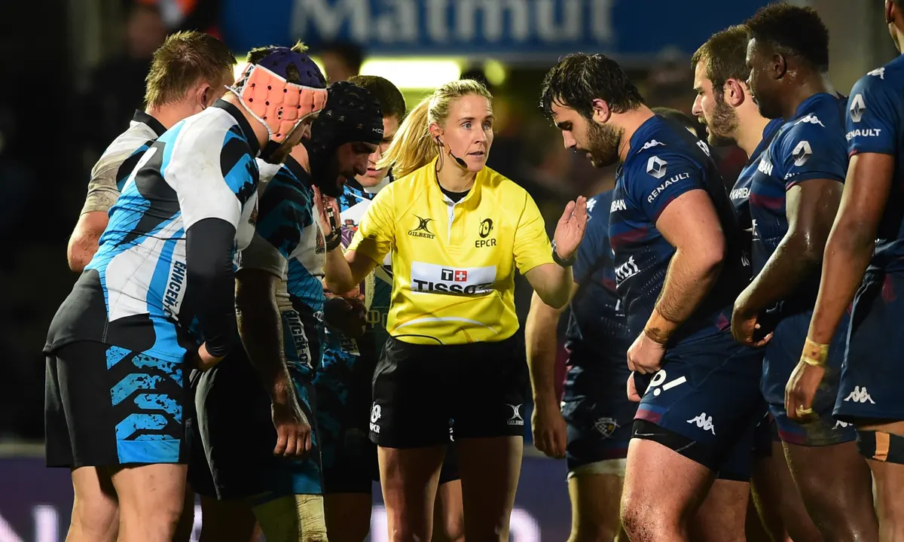
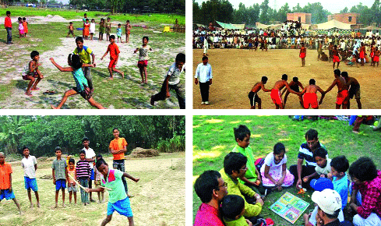
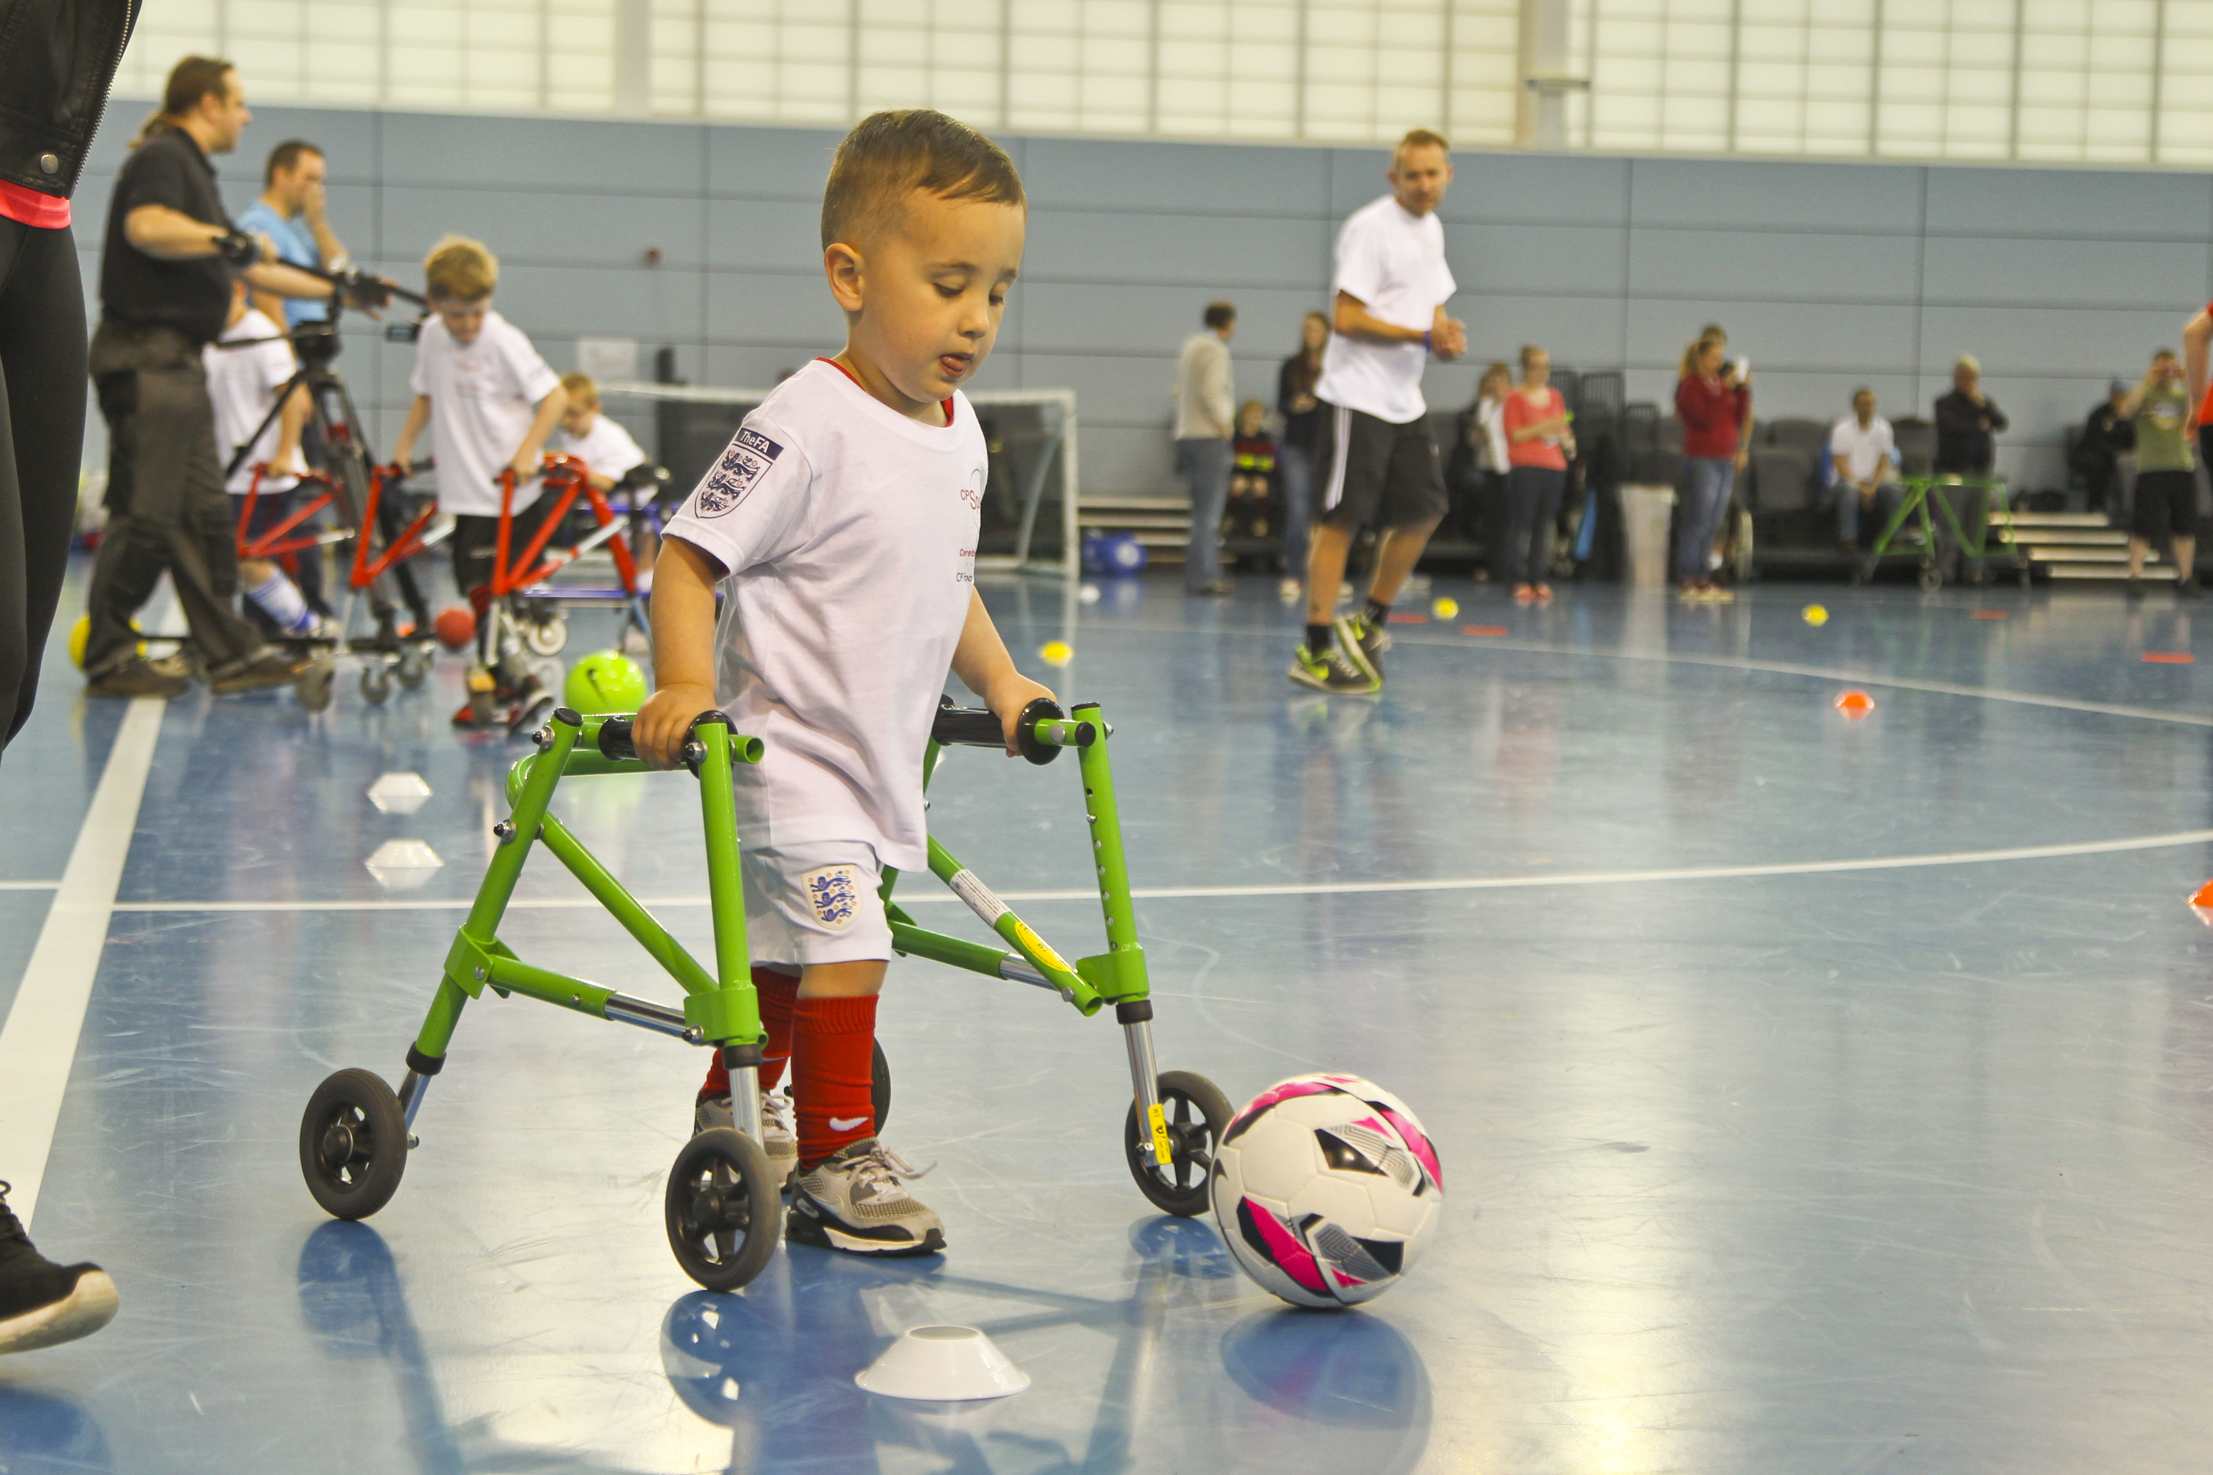
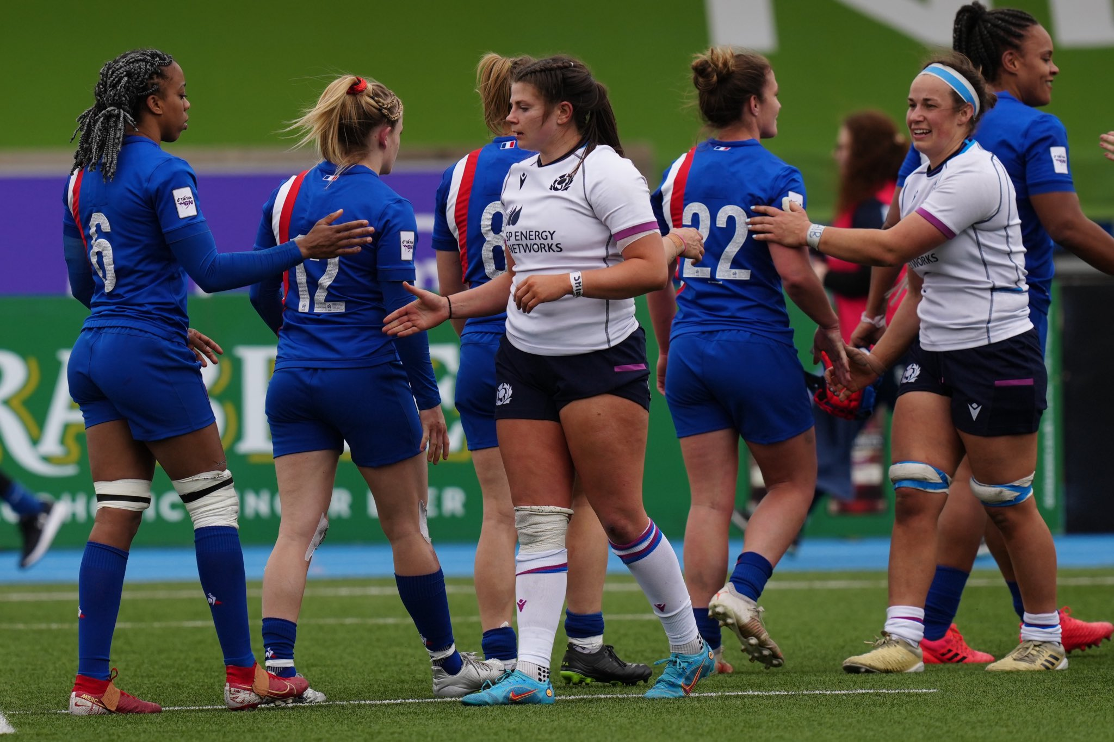
Desporto é um fenómeno sócio-cultural (e.g., Naymenko, 2018 , Milanovic et al., 2015, Westerbeek, 2003)
  Atrai os praticantes, transforma-os e proporciona-lhes um sentido social.
Notes:
Tem conteúdo humanístico, creativo, regulador de valores sócio-culturais
Pode ser praticado por todos
Atrai os praticantes, transforma-os e dá-lhes um sentido social.
Contribui para vários objetivos sociais.

Slide 3
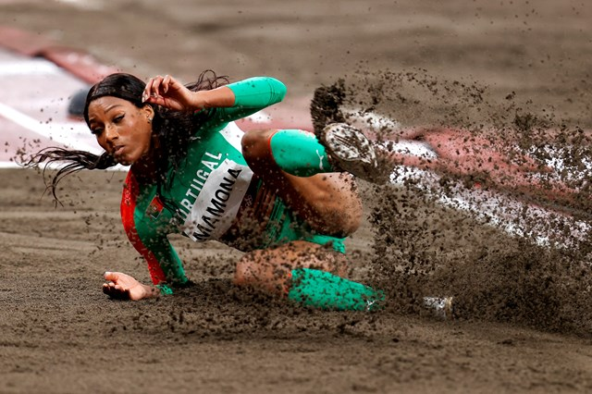
Características do praticante de excelência (Baker et al., 2017)
Aceitar riscos razoáveis;
Procurar feedback sobre a sua atividade;
Demonstrar uma alta persistência nas atividades;
Assumir riscos razoáveis e a responsabilidade das suas ações;
Estabelecer objetivos desafiantes, que exijam muito esforço;
Encontrar formas de fazer o que tem de ser feito;
Aprender a tomar decisões apropriadas a cada situação.
Notes:
integrando-as no seu funcionamento ⇒ “impõe-se”

Slide 4
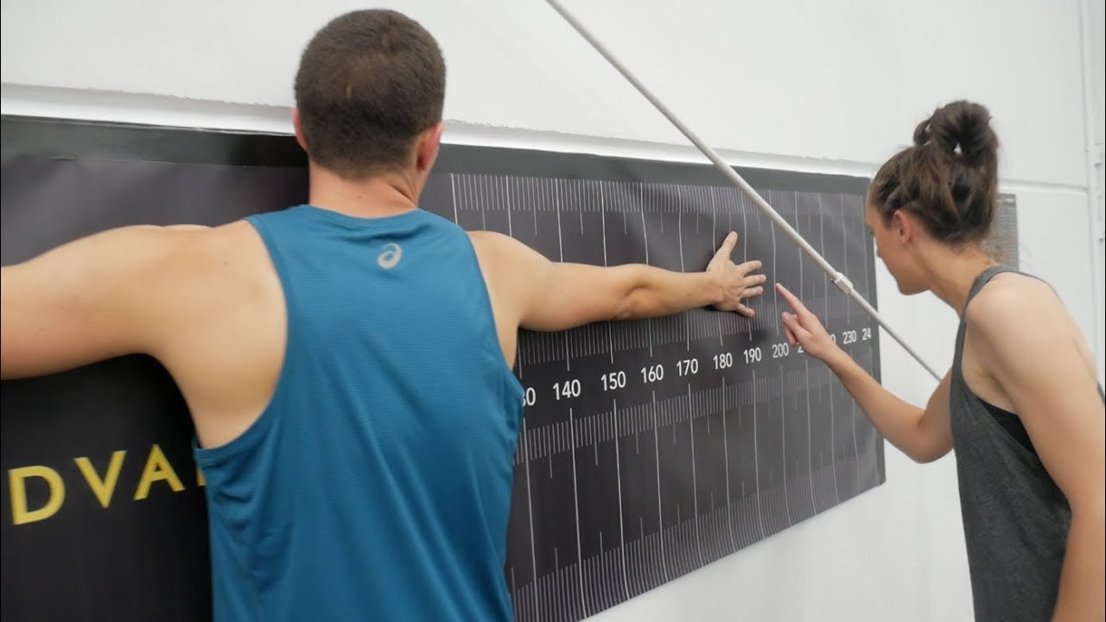
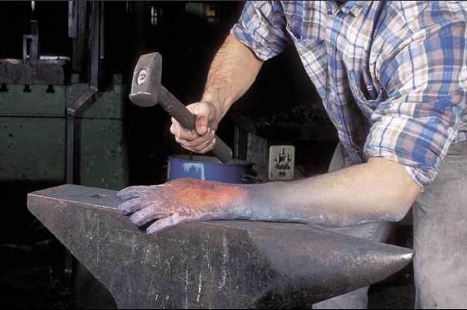
Como se chega ao desempenho de excelência?
Nasce-se assim, é genético
É o resultado de muito trabalho/treino

Slide 5
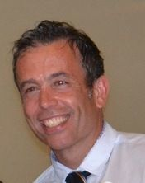
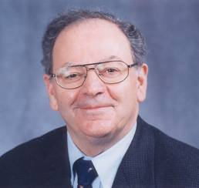
É genético!
Se se optimizarem as influências do ambiente, o único factor que justifica a performance de alto nível é o genótipo.
Estudam-se gémeos, onde se calcula o coeficiente de heritabilidade.
  Compara-se a semelhança de gémeos monozigóticos com a de gémeos dizigóticos.
Procura-se saber quanto a heritabilidade influencia a variação de um dado traço (fenótipo), o qual se assume estar relacionado com a performance de alto nível.

Slide 6

20%

Slide 7
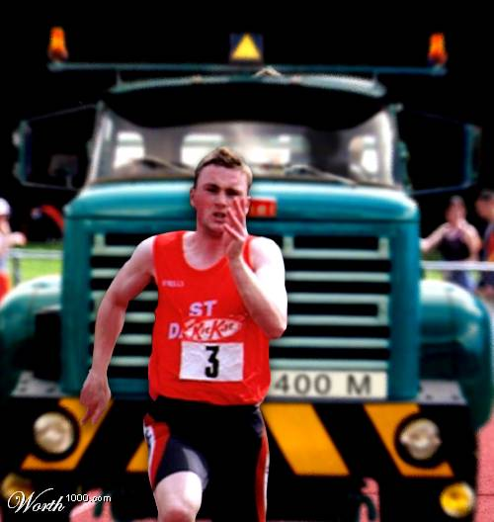
“A evidência atual diz-nos que a análise do genótipo de um indivíduo não permite prever se ele será um corredor rápido.
Esta previsão pode ser feita de modo muito mais eficaz com um cronómetro”
Pitsiladis & Scott, 2005, na revista Lancet
Centro internacional de ciência na corrida em Africa do Leste

Slide 8
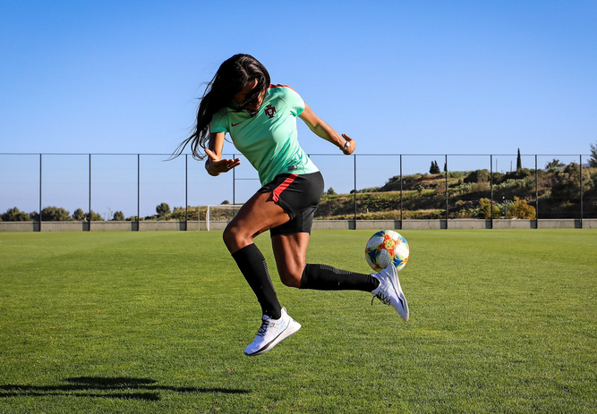
É o treino!
Diversificado.
  Estruturado (Balyi)
  Não-estruturado (Côté)
Especializado (Ericsson)
Multi-desporto (Güllich)

Slide 9
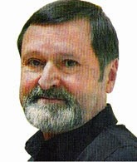
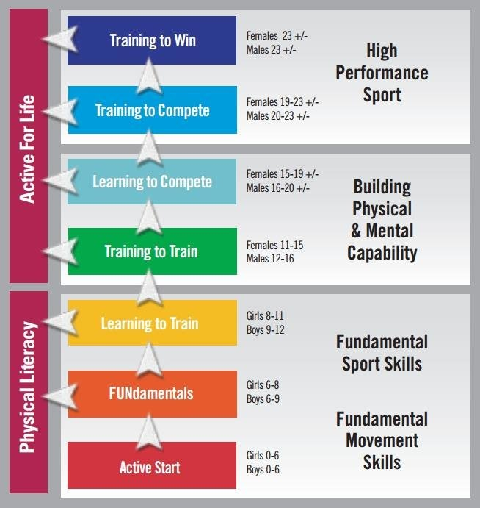
Modelo de desenvolvimento desportivo a longo prazo (Balyi, 2002)
Ignora o apoio parental e social/organizacional.
Como interagem os vários componentes?
Não considera as variações individuais, quer no percurso quer na resposta aos diferentes tipos de treino.
Notes:
Balyi, 2002

Slide 10
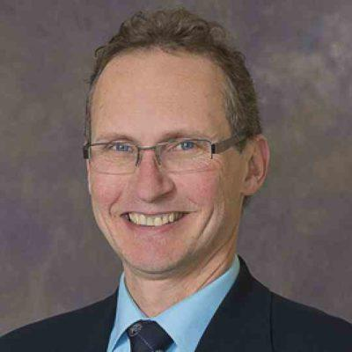
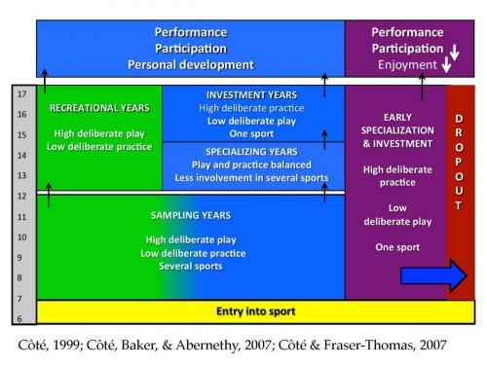
Modelo de desenvolvimento da participação no desporto (Côté, 1999)
Não há evidência que brincadeira origine melhor performance no futuro.
O transfer na condição física e atividades perceptivo-motoras entre atividades relacionadas reforça a prática especializada.
Ignora que o papel do treinador/professor é relevante.
Notes:
An illustration of the gradual increases in expert performance as a function of age, in
domains such as chess. The international level, which is attained after more than around
10 years of involvement in the domain, is indicated by the horizontal dashed line. (From
“Expertise,” by K. A. Ericsson and Andreas C. Lehmann, 1999, Encyclopedia of
Creativity. Copyright by Academic Press.)

Slide 11
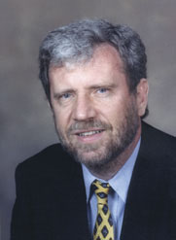
Modelo de prática deliberada (Ericsson, Krampe, & Tesch- Römer, 1993)
Idade
Notes:
O ADN no núcleo das células é o mesmo, quer antes, quer depois, da pessoa manifestar performance talentosa.

Slide 12
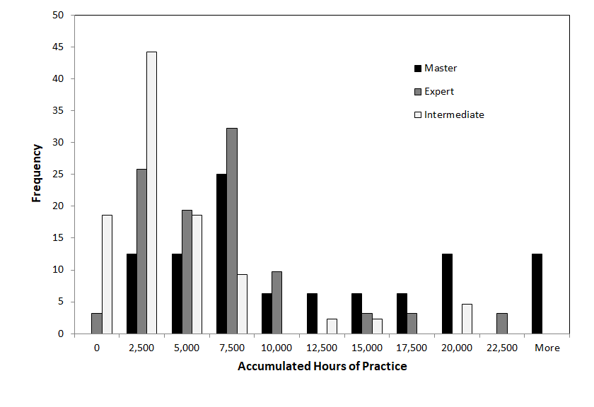
Gobet & Campitelli (2007); Campitelli & Gobet (2008)

Slide 13
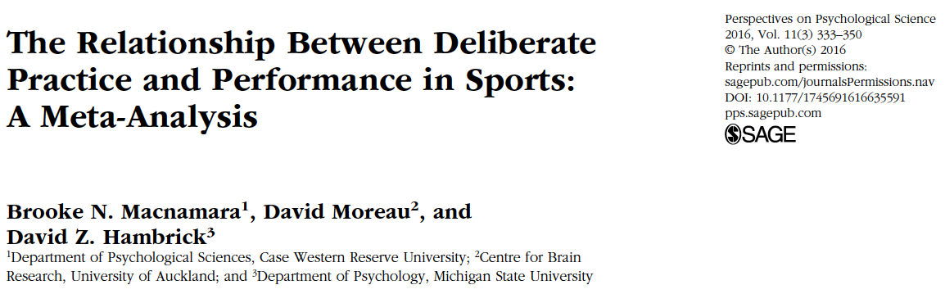
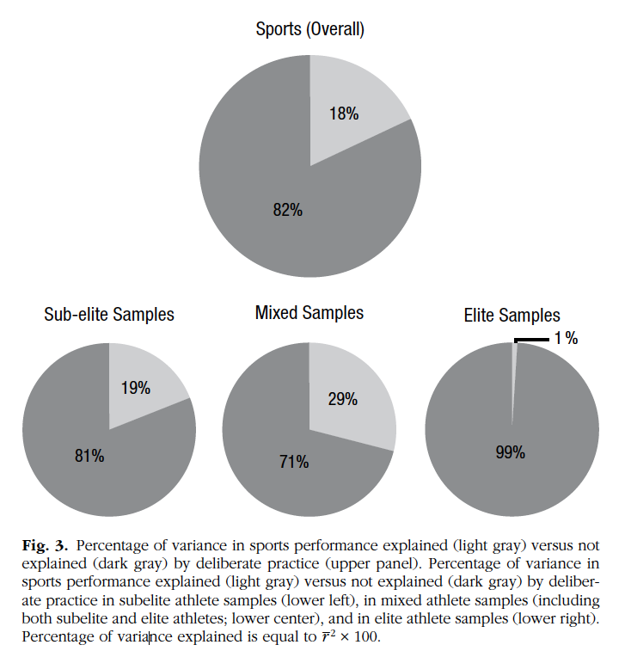

Slide 14
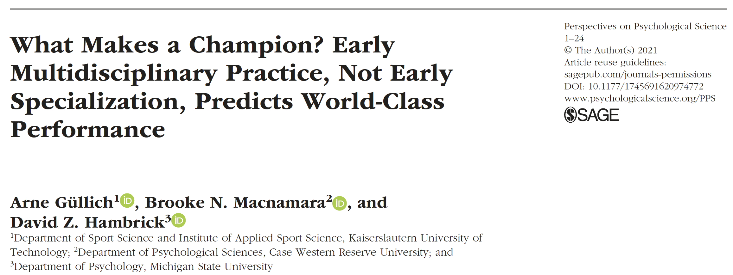
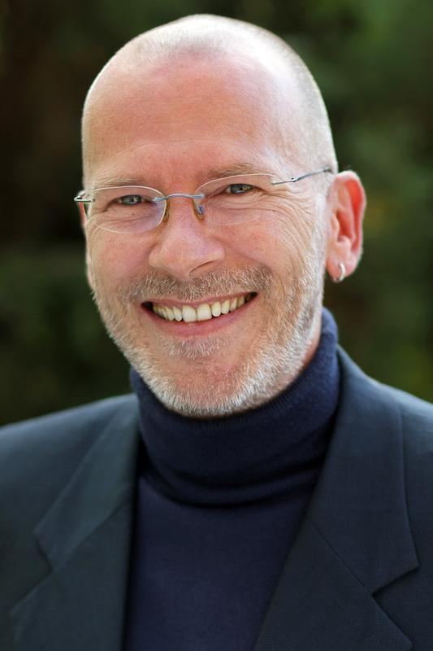
Davids, K., Güllich, A., Araújo, D., & Shuttleworth, R. (2017). Understanding environmental and task constraints on athlete development: Analysis of micro-structure of practice and macro-structure of development histories.
In J. Baker, S. Cobley, J. Schorer & N. Wattie (Eds.), Routledge Handbook of Talent Identification and Development in Sport (pp. 192-206). London: Routledge.

Slide 15
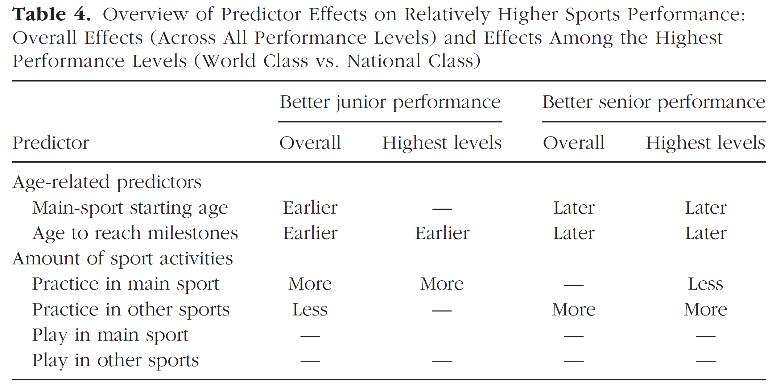

Slide 16
Praticar múltiplos desportos em idade escolar é preditor de excelência
*
**
**
**
*
**
**
**
*
* p<0.05; ** p<0.01
Güllich, A. (2017). International medallists’ and non-medallists’ developmental sport activities – a matched-pairs analysis. Journal of Sports Sciences, 35, 2281-2288

Slide 17
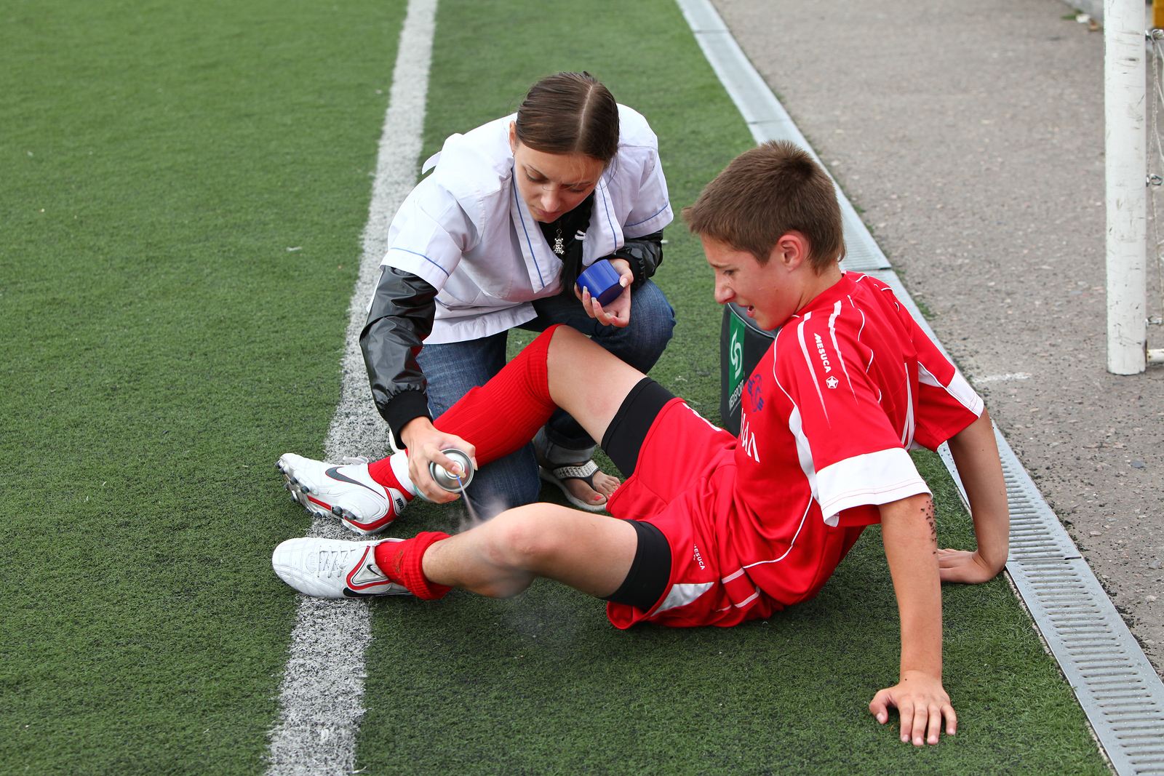
Porquê?
1. Menor risco de lesões de sobrecarga e de saturação (burnout).

Slide 18
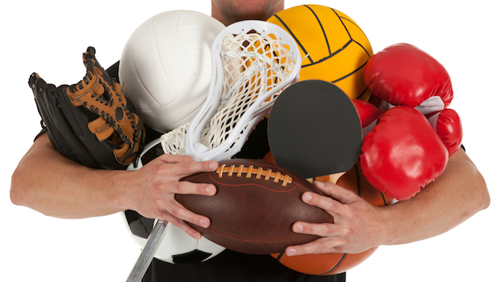
Porquê?
2. Atletas que pratiquem mais desportos têm maior probabilidades de encontrar o desporto que melhor se adeque às suas características e preferências.

Slide 19
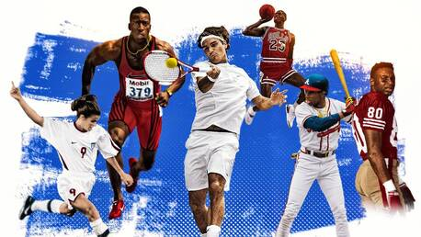
Porquê?
3. Experiências variadas a aprender desportos facilita posteriores aprendizagens e adaptações.
  Aprender a competir, aprender a treinar, aprender a recuperar, aprender a organizar-se para as performance de excelência.

Slide 20
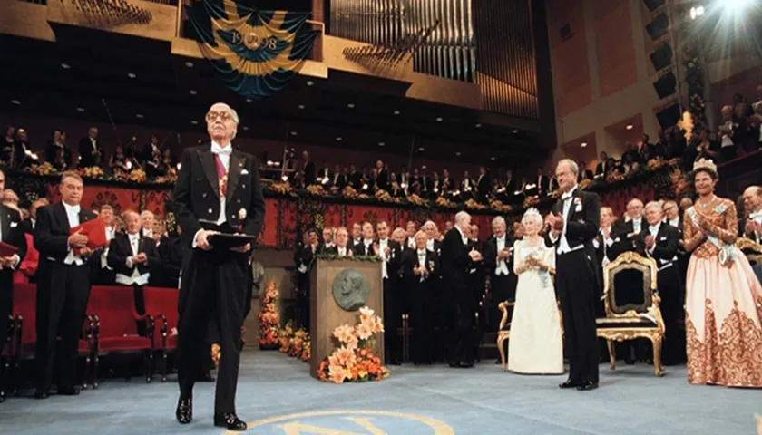
Esta evidência do efeito da prática multi-desporto tem equivalente noutros domínios de excelência humana?
Um estudo sobre premiados com o Nobel mostrou que 87% investigaram noutros domínios diferentes daquele em que ganharam o prémio (Graf, 2015).
Comparativamente aos premiados do Leibnitz, os vencedores do Nobel
  menos bolsas em estudantes,
  mais tempo até serem prof. catedráticos,
  mais tempo até serem premiados.

Slide 21
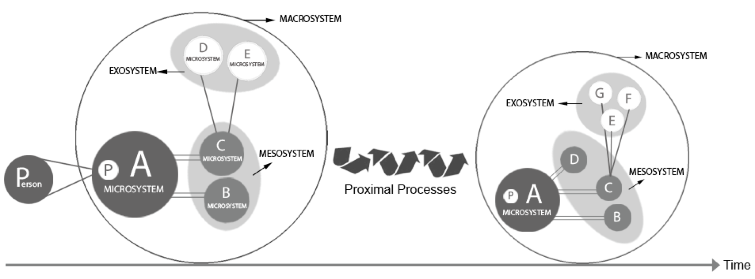
A dinâmica complexa do desenvolvimento da excelência (Brofenbrenner & Moris, 2006)
Araújo, D., Fonseca, C., Davids, K., Garganta, J., Volossovitch, A., Brandão, R. & Krebs, R. (2010). The role of ecological constraints on expertise development. Talent Development & Excellence, 2(2), 165-179.
Notes:
. N.B.: Concerning the context, only microsystems are physically located. The others are “system forces”, i.e., describing how other microsystems influence the person and the particular microsystem under analysis. The mesosystem is formed by other microsystems frequented by the person. The exosystem is formed by the microsystems that are not frequented by the person under analysis, i.e. those which influence the mycrosystem under analysis. The macrosystem is a network of microsystems of a certain culture delimited by the researcher. Beyond the person and the context, the bioecological model includes time and process. Process describes the characteristics of person-context interactions over time. Also, person and context change over time.

Slide 22
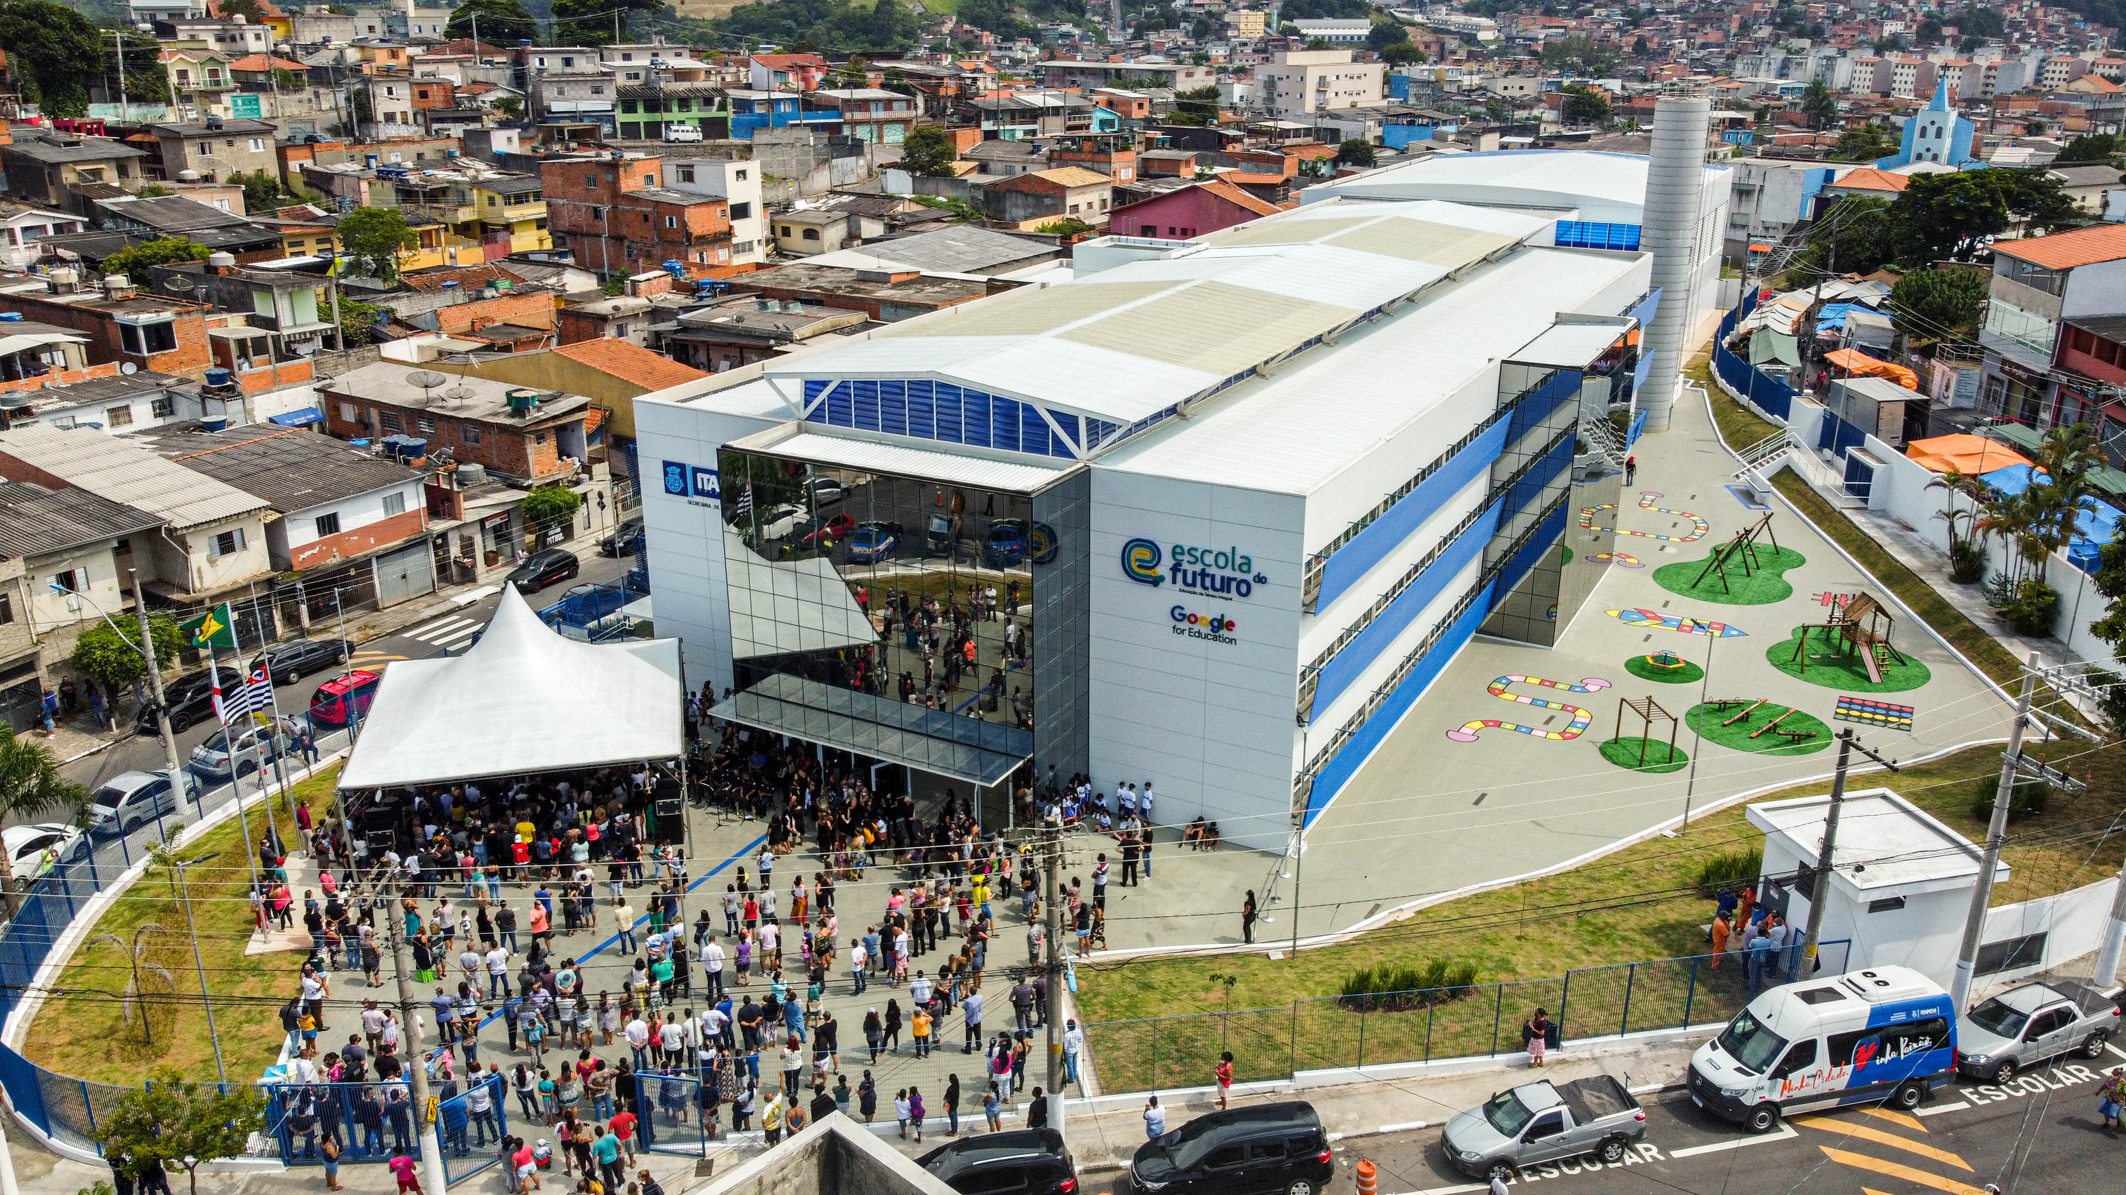
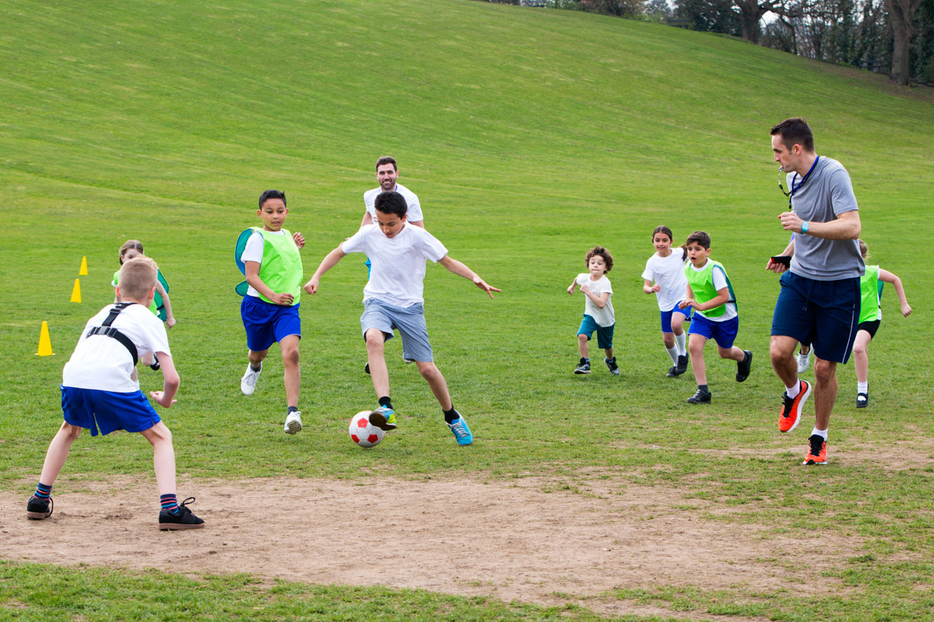
Que estrutura social oferece suporte institucional, supervisão de professores e conhecimento organizado para preparar futuros profissionais de excelência?

Slide 23
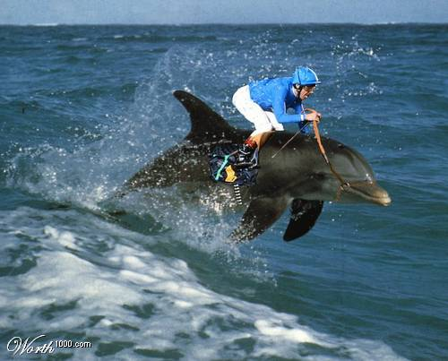
Competências do desporto transferíveis para outros contextos profissionais
Aceitar riscos razoáveis;
Procurar feedback sobre a sua atividade;
Demonstrar uma alta persistência nas atividades;
Assumir riscos razoáveis e a responsabilidade das suas ações;
Estabelecer objetivos desafiantes, que exijam muito esforço;
Encontrar formas de fazer o que tem de ser feito;
Aprender a tomar decisões apropriadas a cada situação.

Slide 24
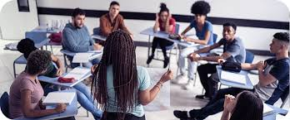

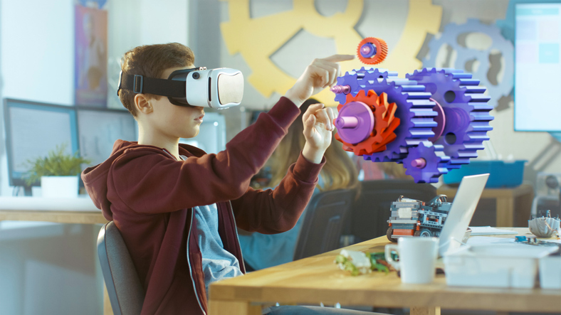
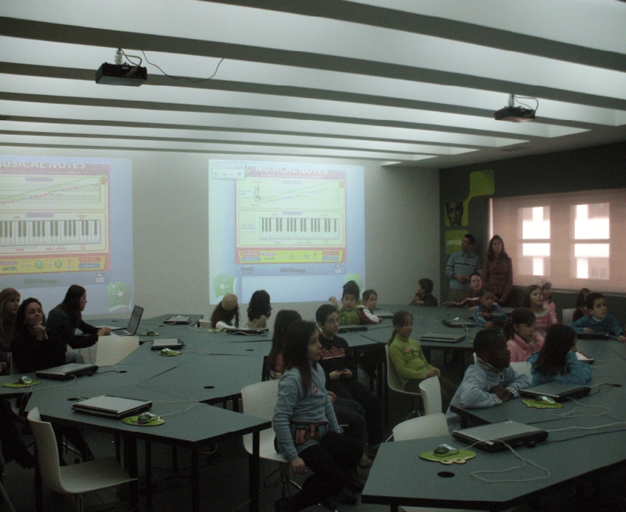
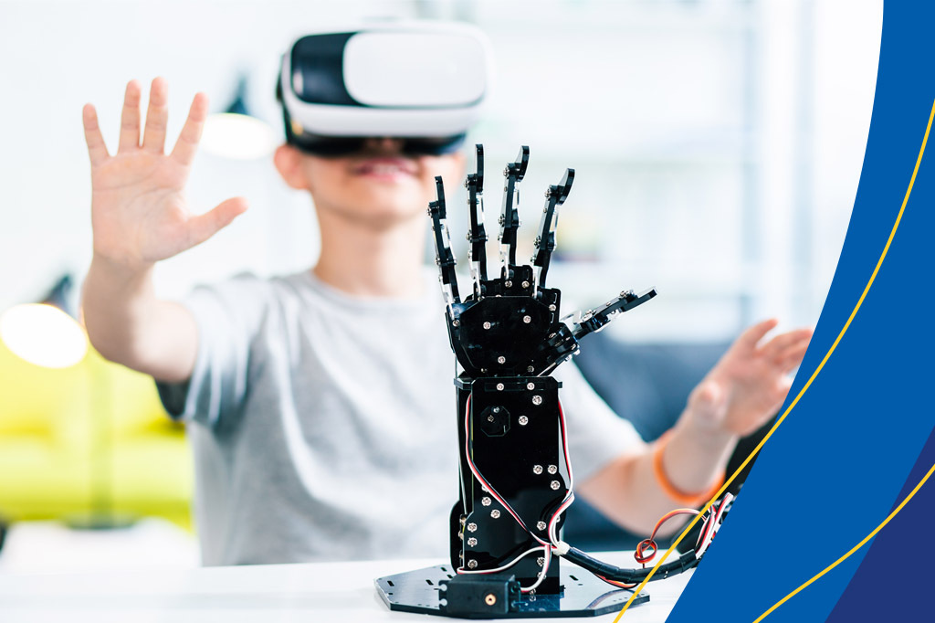

O desporto (escolar) oferece um dos mais importantes contributos para a excelência humana

Slide 25

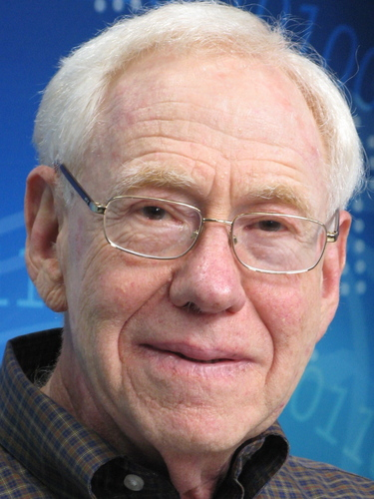
Desporto (escolar) promove o comportamento inteligente:
é baseado no corpo, como agente de conhecimento que unifica a nossa experiência naquilo que fazemos.
é baseado na situação, sem a qual o comportamento não pode ocorrer, não existe.
é baseado na intencionalidade em lidar com a situação, de modo a que o corpo em ação acomode as circunstâncias para realizar a atividade, de modo eficaz e sustentado.
  Intenção não é uma instrução prévia, mas um modo de agir, de realizar a atividade.

Slide 26
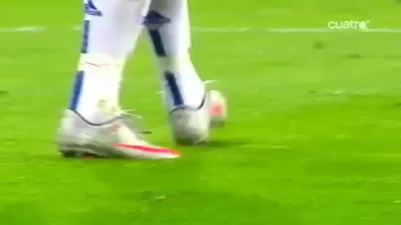
Notes:
https://www.youtube.com/watch?v=sxUVheS0E_Q

Slide 27
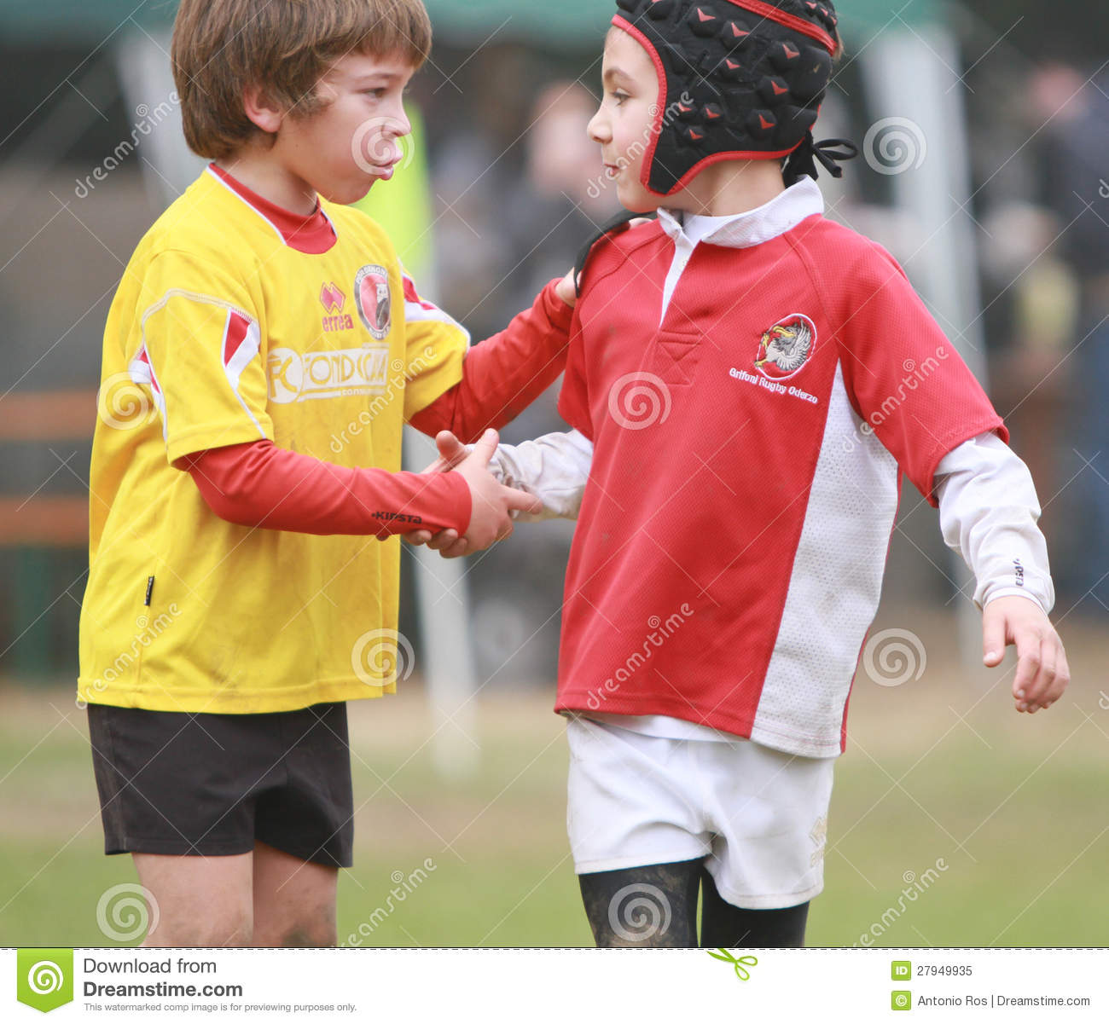
O fair-play é uma das contribuições mais importantes do desporto para a ética.
O fair-play não é inerente ao desporto, depende do que é valorizado no contexto sociocultural em que é praticado
O desporto não contribui para a excelência humana por si só, depende de como se vive a sua prática.
O desporto escolar é praticado num contexto educacional onde se pode viver o fair-play.

Slide 28
“As virtudes podem ser vistas como valores morais em ato” (Palma e Eleutério, 2021)
Ações desenvolvem-se em ações, em termos técnicos
...mas também estéticos, e éticos.
A educação é um processo de partilha social que enfatiza a oportunidade e a descoberta, mais que a transferência de informação (Dewey, 1938).
Para agarrar as oportunidades (valores) é necessário desenvolver competências (virtudes).

Slide 29
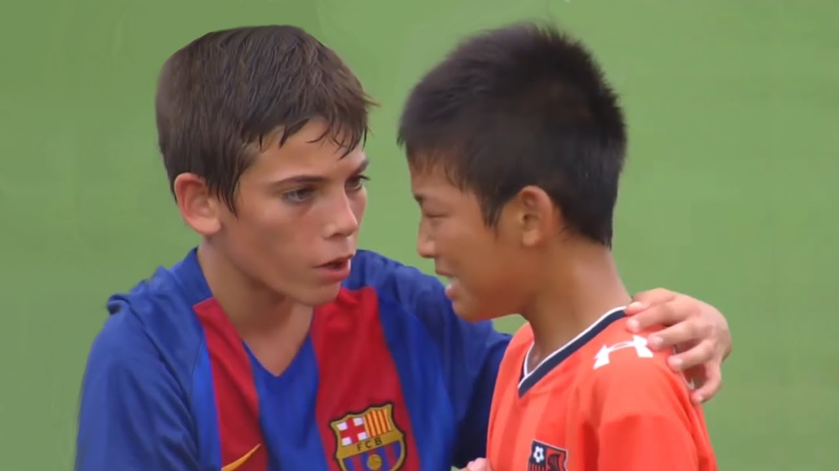
Os valores e as virtudes são desenvolvidos ao longo do tempo através das oportunidades partilhadas em treino e a facilitação de competências, constituindo uma forma de praticar.
A persuasão pelo exemplo, o diálogo participativo, a vivência e a experiência são a via para se mudar, pela praxis, uma ‘forma de praticar’ para outra.

Slide 30


AIK Stockholm mudou uma forma de praticar centrada na ‘vitória a todo o custo’
1) ter como prioridade o bem-estar das crianças;
2) apoiar-se na documentação emanada quer pela Convenção das Nações Unidas para os Direitos da Criança e outros documentos; e
3) assegurar a promoção de um maior número de jogadores para as equipas de sub-16, sub-17, sub-19 e sénior.
Por exemplo
- passar a bola ‘com respeito’.
- ‘encarregado do estilo AIK’ nas atividades diárias (e.g. WhatsApp)

Slide 31
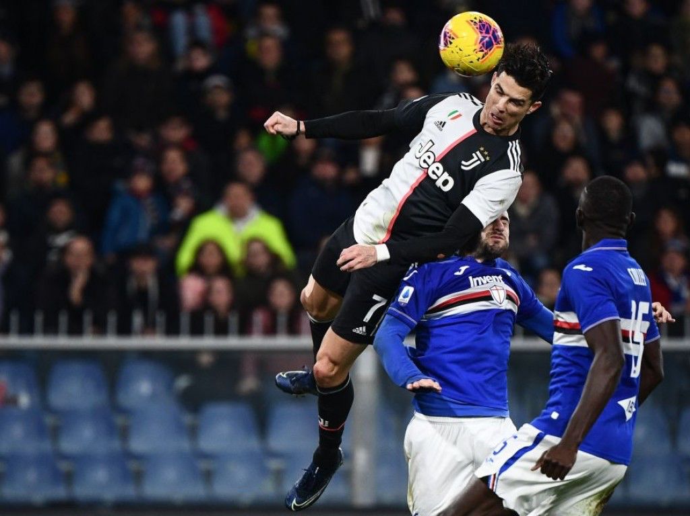
Oportunidades~competências=
Valores~virtudes

Slide 32
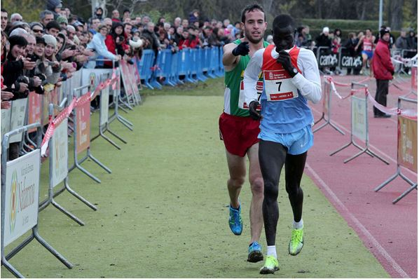
Valores~virtudes = Oportunidades~Competências

Slide 33
O desporto (escolar) ao serviço da excelência humana
Universidade de lisboa
Faculdade de Motricidade Humana
Duarte Araújo daraujo@fmh.ulisboa.pt

